Slide 1
Git Training
By Jeong Wootae

Slide 2
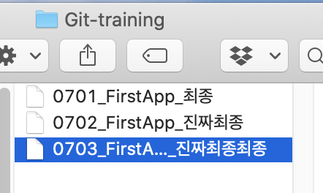
01. Git을 사용해야 하는 이유
왜 이렇게 살아야 하나요?
0701와 0702는 무슨 차이가 있는지
확인 하고 싶다면 2개를 양쪽에 열어 확인?
파일 안의 내용이 복잡하다면? 하루 종일 찾게 됩니다.
Git은 이런 지옥에서 벗어나게 해줍니다.
< History > 차이 (Diff) 가 무엇관리가능이고 수정이유를 Log를남길수있다.

Slide 3
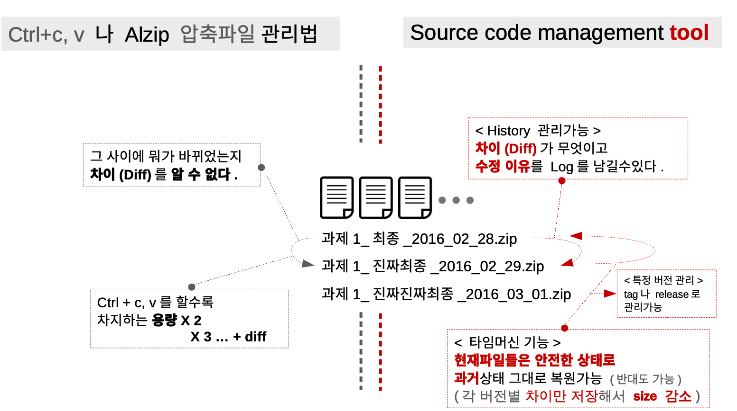
01. Git을 사용해야 하는 이유

Slide 4
02. List
SLIDE 1
Git 설치하기
SLIDE 6
SLIDE TITLE
SLIDE 2
Editor 다운받기
SLIDE 7
SLIDE TITLE
SLIDE 3
Github
SLIDE 8
SLIDE TITLE
SLIDE 4
Git 개인형 실습
SLIDE 9
SLIDE TITLE
SLIDE 5
Git 팀형 실습
SLIDE 10
SLIDE TITLE

Slide 5
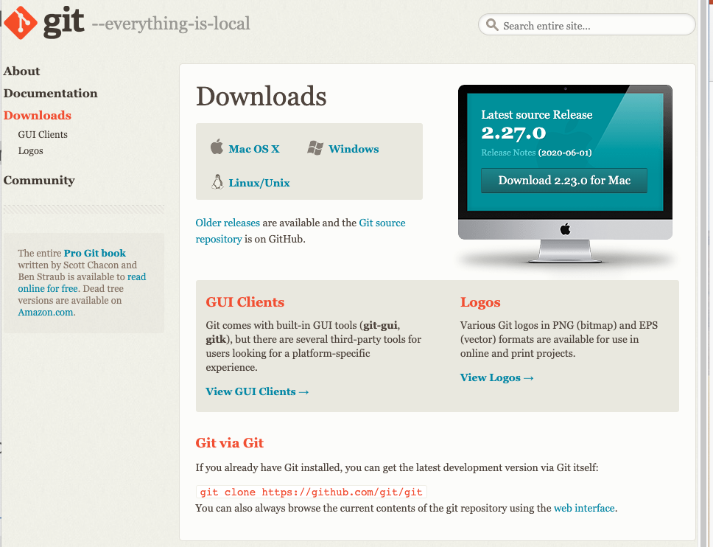
01. Git 설치하기
https://git-scm.com/downloads
사용자의 운영체제에 따라 다운로드

Slide 6
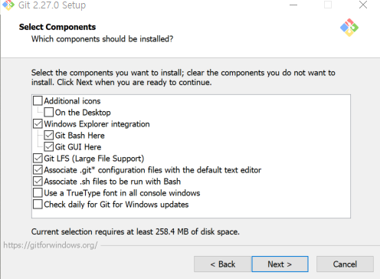
01. Git 설치하기
1. Additional icons - On the Desktop
윈도우 바탕화면 Git 아이콘 추가
2. Windows Exporer integration - Git Bash Here 과 Git GUI Here
마우스 오른쪽 메뉴에 *Git Bash Here 과 Git GUI Here가 추가
3. Git LFS (Large File Support)
큰 파일 지원
4. Associate .git configuration files with the default text editor
git 구성파일을 기본 텍스트 편집기와 연결
5. Associate .sh files to be run with Bash
확장자.sh 파일을 Bash와 연결
6. Use a TrueType font in all console windows
윈도우 콘솔창에서 올바른 글꼴 사용 (체크시 한글이 깨짐)
7. Check daily for Git for Windows updates
윈도우즈용 Git 업데이트 매일 확인

Slide 7
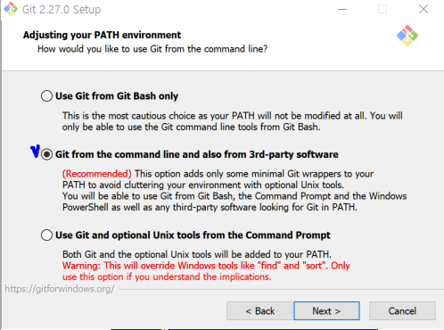
01. Git 설치하기
1. Use Git from Git Bash only
Git를 Git bash에서만 사용 합니다.
2. Use Git from the Windows Command Prompt
Git를 환경변수에 등록
윈도우 cmd, 파워셀에서 git명령어를 사용가능
3. Use Git and optional Unix tools from the Windows Command Prompt
Git과 유닉스도구를 환경변수 PATH에 추가
"주의 사항을 보면 옵션을 잘 이해하는 사람만 사용"

Slide 8
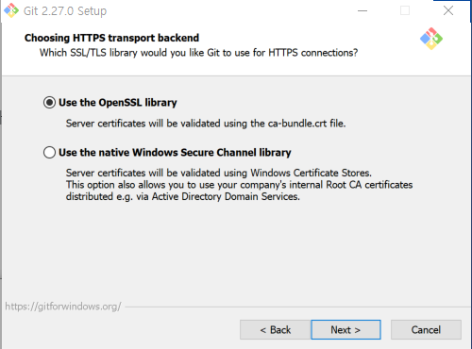
01. Git 설치하기
https 전송시 인증서
1. Use the OpenSSL library
서버 인증 사용시 ca-bundle.crt file 사용해 인증
인증서가 없다면 선택
2. Use the native Windows Secure Channel library
서버 인증서를 윈도우 인증 저장소를 사용해 인증
회사 내부 CA 인증서도 사용가능

Slide 9
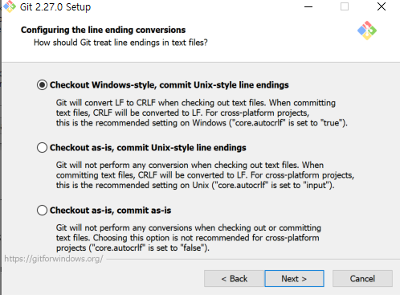
01. Git 설치하기
Git 저장소에 체크인, 체크 아웃 할 때 줄 바꿈 옵션
1. Checkout Windows-style, commit Unix-style line endings
체크아웃시 윈도우 스타일
커밋시 유닉스 스타일로 변환
윈도우 사용자에게 추천
2. Checkout as-is, commit Unix-style line endings
체크아웃시에는 변환 없이
커밋시에만 유닉스 스타일로 변환
3. Checkout as-is, commit as-is
둘 다 변환 안함

Slide 10
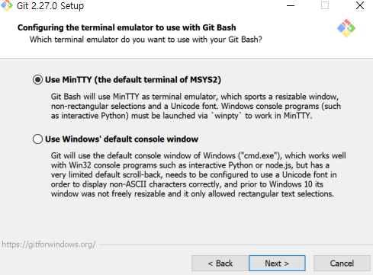
01. Git 설치하기
터미널 에뮬레이터의 설정
1. Use MinTTY(the default terminal of MSYS2)
Git bash 기본 터미널 사용
2. Use Windows’ default console window
윈도우 기본 콘솔 명령창 cmd 사용
제한이 있다

Slide 11
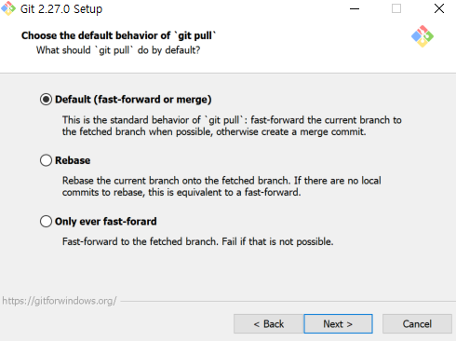
01. Git 설치하기
Git Pull 기본 동작 설정
1. Default( Fast-forward or merge)
표준 방식
2. Rebase
local commit이 없다면 1번 방식과 같다.
local commit이 있다면 current branch를 fetched branch로 덮어씁니다.
3. Only ever fast-forward
Fast-forward 작동 합니다.

Slide 12
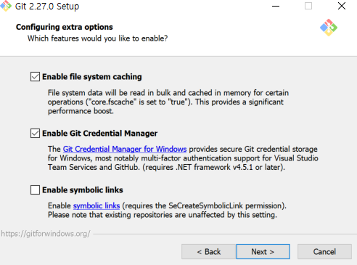
01. Git 설치하기
기타 옵션
1. Enable file system caching
빠른 실행을 위해 파일 시스템 데이터를 메모리에 캐시
2. Enable Git Credential Manager
Git 인증관리자 활성화
3. Enable symbolic links
symbolic links 활성화

Slide 13
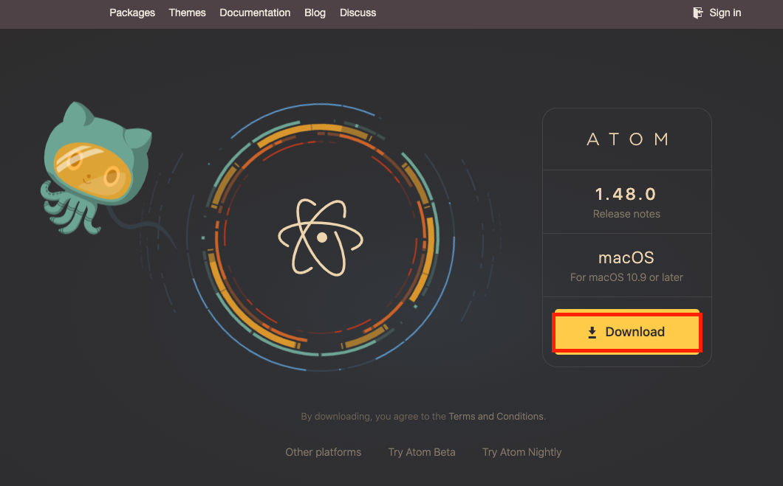
02. Editor 설치
https:// atom.io
- 계정 필요 없음
- 다운 로드

Slide 14
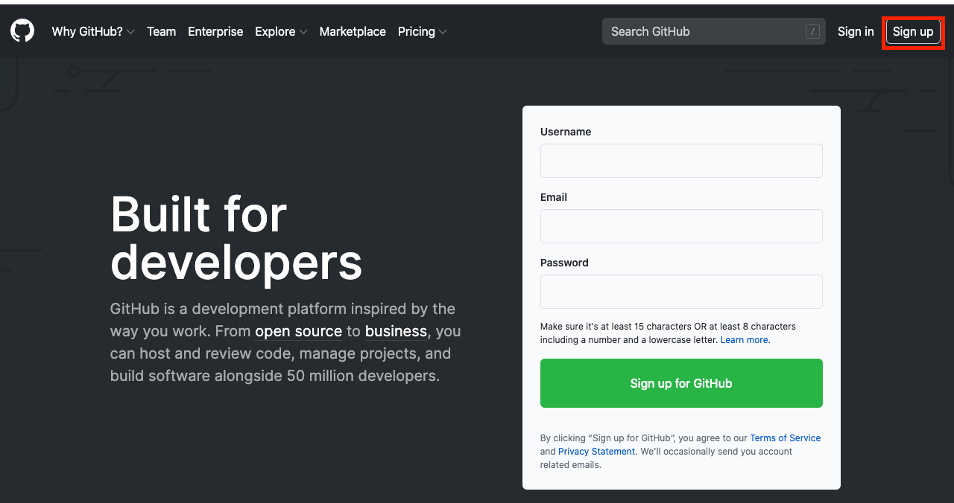
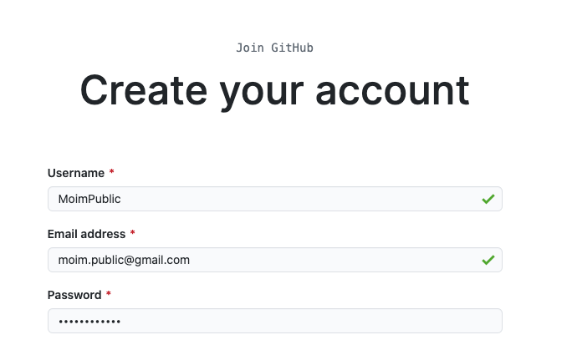
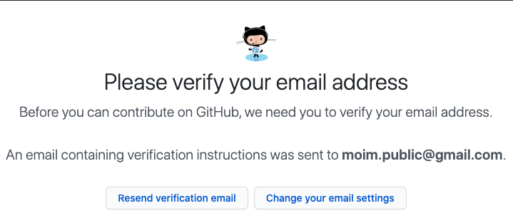
03. GitHub
https://github.com
- 계정 생성
- 이메일 인증

Slide 15
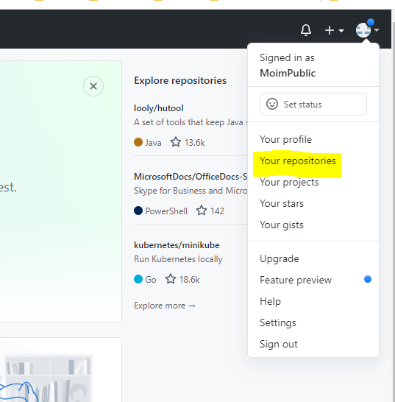
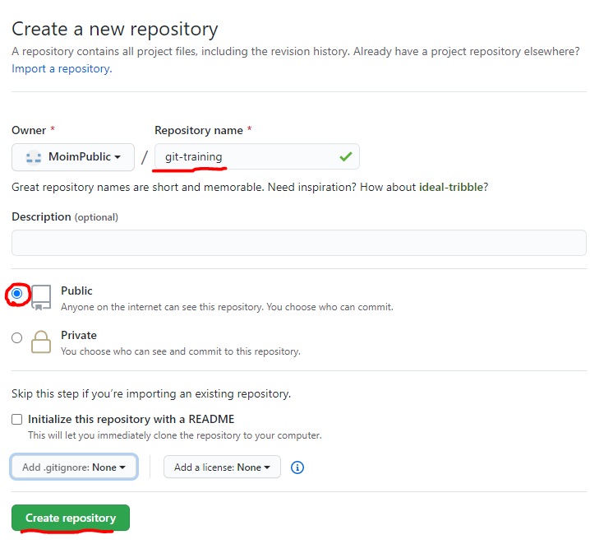
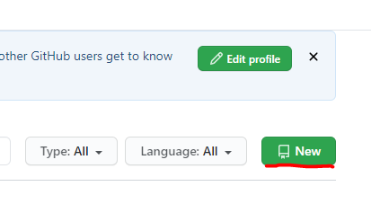
03. GitHub

Slide 16
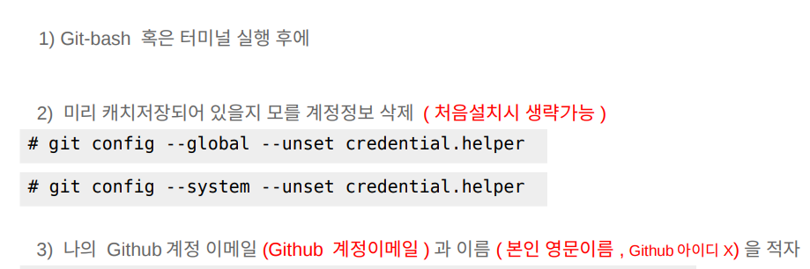
04. Git-training 초기 환경 설정
# git config --global user.email “ 본인메일적으세요 @gmail.com”
# git config --global user.name “ 본인이름을적으세요Wootae Jeong”

Slide 17
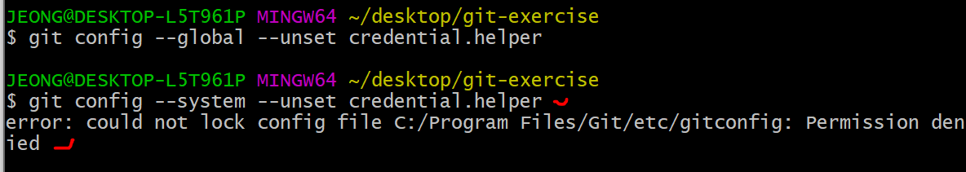
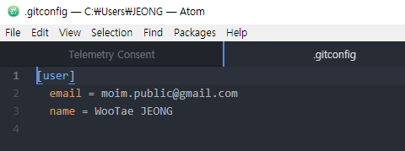
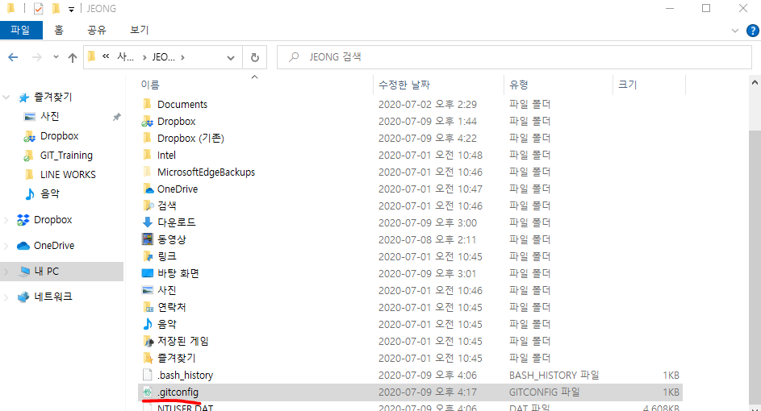


04. Git-training 초기 환경 설정(~/.gitconfig 찾기)
Excute scripts on Git-Bash By Administer
To Remove chached personal data
Save user.email and user.name
on Local Config located ~/.gitconfig

Slide 18
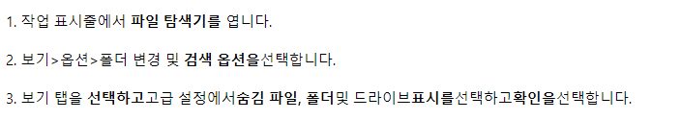
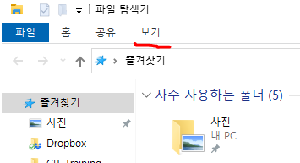
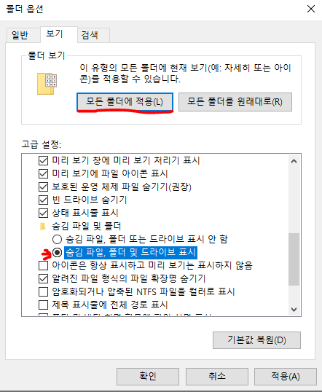
04. Git-training 초기 환경 설정(윈도우 숨김파일 확인 방법)
Notes:
저희가 설정한 파일을 보러 가 볼까요?

